Slide 1
Orientación para Padres de Estudiantes en 11֯ Grado

Slide 2
Agenda
Bienvenida y presentaciones
Asistencia
Seguridad escolar
Formulario para el almuerzo
SAP - Progreso Académico Satisfactorio
Tutoriales
Transición al último año y después
Preguntas y respuestas

Slide 3
Presentaciones
Martin Conrardy – Director
Shawn Adams– Subdirectora
Tiffany Jimenez – Consejera
Josh Gordon – Especialista de Acceso a la Universidad
Elva Conrardy - PTA Presidenta
Maestros del grado 11
Mark Laskowski - Inglés
Janvier Twizeymana - Matemáticas
Chelsea Araniecke - Ciencias
Cindy O’Campo - Estudios Sociales
Dr. Deirdre Doughty - Historia de los estados unidos
Jonathan Manion - Estudios Sociales

Slide 4
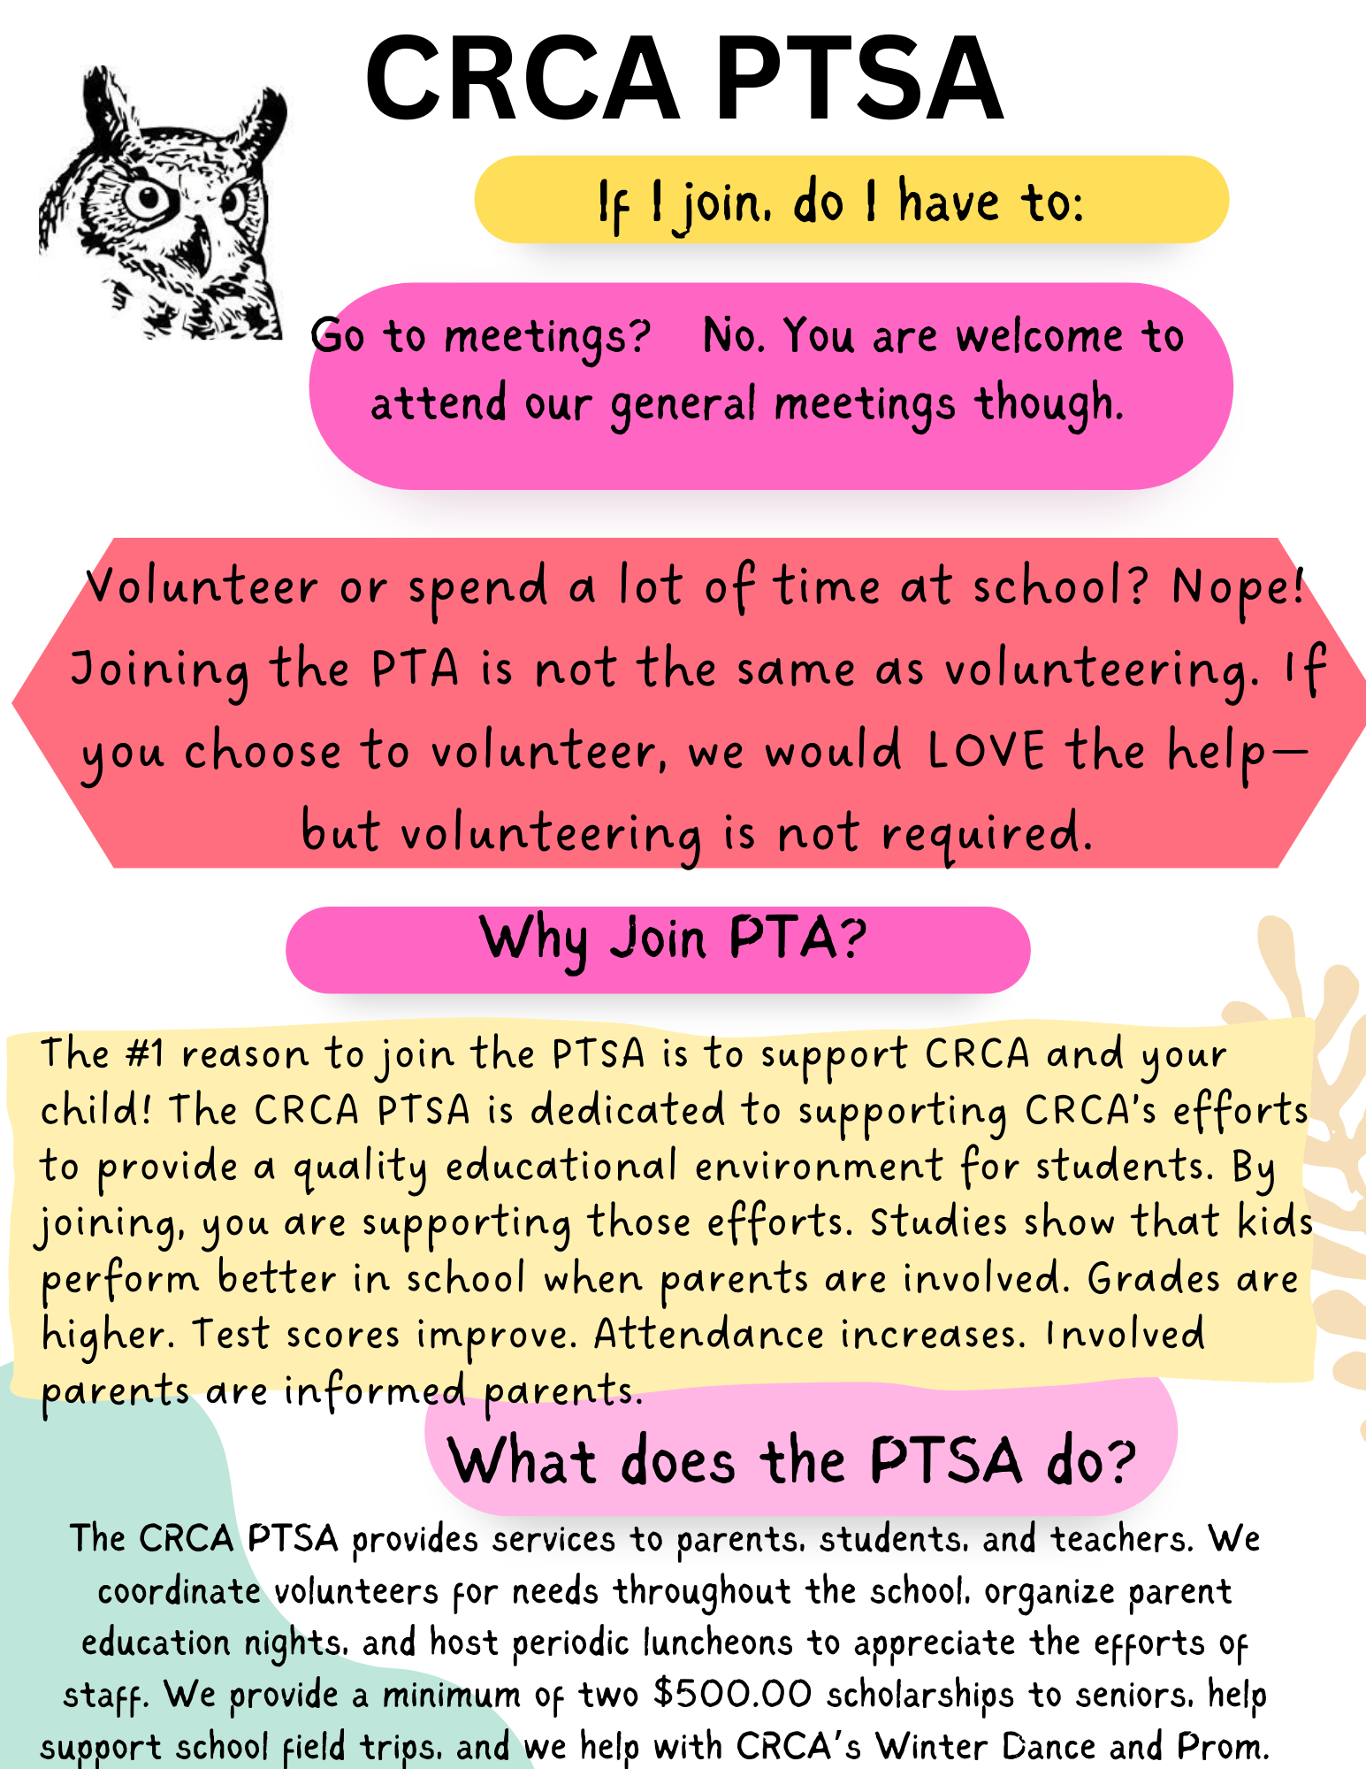

Slide 5
¡Bienvenidos a otro año en CRCA!
Mi estudiante está ya en ACC. ¿Cuáles son las implicaciones?
El expediente académico – impacta asistencia financiera en el futuro
Nueve horas en el otoño – Ingles 1301, Historia de Estados Unidos 1301 y Matemáticas 1332 o HUMA 1301, o Matemáticas 1414
Nueve o diez horas en la primavera – Ingles 1302, Historia de Estados Unidos 1302, y Sociología 1301 o Matemáticas 2412
Si suma las 17 horas de los años pasados en ACC, cada estudiante de CRCA en el grado 11 debe terminar este año escolar con 35 horas universitarias.
Clase de preparación para la universidad.
No tienen periodo de intervención o tutoriales en sus horarios existentes
Es hora de asistir al Laboratorio de Aprendizaje y a las oficinas de los profesores en ACC

Slide 6
Asistencia
Los estudiantes tienen que asistir el 90% del tiempo a la escuela para recibir crédito de sus cursos.
Tendrá cargos con la ley en contra de usted si falta tres días de escuela durante un periodo de cuatro semanas y las faltas no son justificadas.

Slide 7
Asistencia – CRCA
3. Hay razones muy limitadas para que una falta sea justificada.
Un distrito escolar puede permitir que un estudiante falte a la escuela por:
(1) Las siguientes razones, incluyendo viajes:
(A) Observar días religiosos;
(B) Asistir a una cita obligatoria a corte;
(C) Asistir a una oficina gubernamental para tramitar documentos en conexión con la solicitud de ciudadanía estadounidense del estudiante;
(D) Tomar parte en una ceremonia de juramento de naturalización de los Estados Unidos; o
(E) Servir como empleado de elecciones; o
(2) Una cita médica mientras que la ausencia sea temporal y el estudiante empiece o regrese a clases el mismo día de la cita.
(3) Un distrito escolar puede justificar faltas que sean resultados de enfermedades.

Slide 8
Asistencia
Sí importa ¡Su estudiante debe venir a la escuela!
95.5% ADA el año pasado
ADA – promedio de asistencia diaria
Mientras esto está bien y mejor de las otras escuelas secundarias del distrito, perdimos 3 distinciones en (Inglés, Matemáticas, y Ciencia) porque estábamos en el bajo porciento en el estado de escuelas de colegio. Necesitamos mejorar.

Slide 9
Asistencia – Austin Community College
ACC no tiene una política de asistencia.
Unos departamentos automáticamente dan de baja al estudiante en la cuarta falta.
Unos departamentos dan de baja al estudiante después de haber faltado el 10% de la clase.
Hablen con tus profesores, si van a faltar a la clase de ACC
CRCA no tiene control o criterio sobre las acciones de los profesores de ACC.
Todos los estudiantes deben de reportar con el Sr. Gordon para que no los cuenten ausente.

Slide 10
Entonces, ¿qué significa eso?
Los estudiantes tienen que hacer el mayor esfuerzo para poder asistir a todas sus clases de ACC.
Si un estudiante va a faltar una clase de ACC, tienen que avisarle al profesor de ACC antes de la hora normal de la clase y tienen que hacer el mayor esfuerzo para entregar el trabajo de ese día antes de clase.
Puede que los profesores den justificación a la falta o puede que no. También puede ser que la calificación sea perjudicada.
Los estudiantes tienen que seguir el calendario de ACC. Esto quiere decir que los estudiantes todavía tienen clases en ACC en ciertos días festivos y medio días de BISD.
(el 9 de octubre, 20 y 22 de noviembre y el 12 y 19 de febrero y también el 1 de abril)
d. Los estudiantes deben conseguir su propio transporte el 9 de octubre. Planeamos tener los autobuses funcionando los días 20 y 22 de noviembre, 12 y 19 de febrero y 1 de abril.

Slide 11
Seguridad Escolar
Las puertas de enfrente (lado Este) estarán cerradas todo el tiempo.
Las puertas del Sur estarán cerradas todo el tiempo.
Las puertas de los salones de clase estarán cerradas todo el tiempo.
Los estudiantes no deben abrir la puerta de enfrente, ni las cercas afuera a nadie…..incluyendo padres.
Los padres solamente deben de entrar al edificio por la puerta de enfrente. El botón para abrir la puerta de enfrente no está funcionando. Hemos puesto el numero para que hablen y les abrimos la puerta.
Los estudiantes no deben entrar y salir al baño mientras están en clase.
Los estudiantes deben tomar todos los ejercicios seriamente.

Slide 12
Formularios para el almuerzo
Muchos de los estudiantes en los grados más altos no comen almuerzo en CRCA y no piensan que necesitan entregar una formulario. Sin embargo, los que califican para el almuerzo a precio gratis/reducido pueden tomar los exámenes de PSAT, SAT, y AP gratis o con precio reducido. Esto incluye las solicitudes de universidad.
Los estudiantes del grado 12 que calificaron para comida gratis o reducida califican para Pell Grants al graduarse de CRCA.
Entreguen su formulario de almuerzo.
Esta solicitud ahora es parte del registro en línea.

Slide 13
SAP – Progreso Académico Satisfactorio
SAP significa Progreso Académico Satisfactorio – Un estudiante debe tener SAP para calificar para ayuda financiera estatal y federal - esto incluye préstamos escolares.
SAP tiene tres (3) componentes:
Requisito de GPA (promedio académico)
Requisito de Terminación de Cursos
Requisito de Duración de Tiempo

Slide 14
SAP – GPA (promedio académico)
Los estudiantes tienen que mantener un promedio académico cumulativo de 2.0 en todos los cursos de ACC para tener progreso académico satisfactorio (SAP).
GPA de 2.0 Mínimo
promedio de C
Cumulativo significa en todos los tres años y medio que los estudiantes de CRCA asisten clases en ACC.

Slide 15
SAP – Terminación de Cursos
Los estudiantes de CRCA tienen que completar un mínimo de 67% de todas las horas universitarias intentadas en ACC para mantener progreso académico satisfactorio (SAP).
Cursos dados de baja cuentan contra el requisito de terminación de cursos.
¡No se salgan de las clases!

Slide 16
SAP – Duración de Tiempo
Los estudiantes deben finalizar su programa de estudios a un plazo razonable.
Un plazo razonable es actualmente definido como el 150% de la duración publicada del programa académico.
La duración publicada del programa académico es el número de horas universitarias en total necesarias para el título. Para la mayoría de las licenciaturas el número de horas requeridas son 120. El 150% de 120 es 180 horas universitarias.

Slide 17
Mantener Progreso Académico Satisfactorio (SAP)
Los estudiantes de CRCA que:
1. Mantienen buenas calificaciones (promedio de B)
2. No se dan de baja en los cursos
3. Toman los cursos que les aconseja el consejero

Slide 18
Consecuencias de no mantener el SAP
Los estudiantes del grado 11 que no tengan un 2.0 de promedio de calificaciones y no mantengan el 67% de completación en sus cursos empezando el grado 12, tendrán que darse de baja de CRCA y matricularse en BHS o CCHS.

Slide 19
La repetición de cursos
El precio de los cursos/libros que se repitan debido a que el estudiante se dio de baja, reprobó, u obtuvo una D en el curso el semestre previo o año previo, será pagado por el estudiante y su familia. La colegiatura actual que ACC le cobra a los estudiantes de CRCA es $150 por curso.
Pagos para la repetición de cursos, incluyendo los del verano, serán hechos a nombre de CRCA y se vencen el último día de baja.
Esta política también aplica para las clases que se toman para mejorar la calificación.

Slide 20
Libros para cursos fuera de ACC en Elgin
Los estudiantes pueden tomar cursos en cualquier escuela de ACC
Si toman cursos fuera de ACC en Elgin, es la responsabilidad de los estudiantes comprar sus libros para esos cursos.
CRCA solamente comprará libros de cursos tomados en Elgin.
Si tenemos el libro que el estudiante necesita para su curso fuera de Elgin, nosotros podemos prestarle el libro.
Los estudiantes que toman cursos en el verano, tendrán que comprar sus libros.
CRCA no va a comprar los libros de cursos tomados fuera de ACC en Elgin. Esta regla empezó en la primavera del 2019

Slide 21
Exámenes
Este año, su estudiante tomará tres (3) exámenes diferentes y muy importantes.
TSIA2 – Programa de Iniciativa de Éxito de Texas (el 17 de noviembre)
Matemáticas (si su estudiante no ha pasado el examen)
Si no pasan ese dia,habra tutorias
PSAT – Pre SAT para estudiantes del grado 11 (17 de octubre)
SAT – Examen de ingreso para las universidades
STAAR EOC – – Exámenes Estatales de Final de Cursos
Historia de los Estados Unidos (16 de abril)

Slide 22
Examen – TSIA2
El TSI es un examen obligatorio estatal que los estudiantes tienen que tomar y aprobar para poder matricularse en clases universitarias.
Los estudiantes de CRCA empezaron a tomar el TSI de matemáticas durante su grado 9.
Los estudiantes de CRCA tienen que pasar el TSI de matemáticas para poder tomar un curso de matemáticas en ACC.
Los estudiantes de CRCA tienen que tomar un curso de matemáticas en ACC para poder obtener su título.
El examen de TSI de matemáticas es la “llave” para obtener un el título de ACC.
Calificación aprobatoria: Matemáticas - 950 o un 6 en el examen diagnóstico

Slide 23
PSAT
El PSAT/NMSQT (o Prueba Preliminar Escolástica de Aptitud/Examen Nacional de Calificación de Becas de Mérito Preliminar) es, como sugiere el nombre, una versión preliminar del SAT.
El PSAT no solo ayuda a preparar a los estudiantes para que tomen el SAT o el ACT, lo bueno es que una calificación alta en el PSAT también puede abrir puertas a becas o premios como el Programa Nacional de Becas por Méritos.
Con $180 millones de dólares disponibles para estudiantes que obtengan calificaciones altas en el PSAT, la manera en que desempeñen este examen puede ayudarles a obtener dinero en becas que puede cambiar la dirección de sus estudios.

Slide 24
PSAT
El PSAT será administrado el martes, 17 de octubre en CRCA.
Se les darán materiales de preparación a los estudiantes del 11 en la clase de preparación a la universidad empezando la primavera.
Es importante que su estudiante tome tiempo para prepararse para el examen.
Khan Academy le ofrece a los estudiantes materiales de preparación para el SAT/PSAT. https://www.khanacademy.org/test-prep

Slide 25
Exámenes – STAAR EOC
Los estudiantes tienen que pasar los 5 exámenes EOC (final de curso) para graduarse de una preparatoria en Texas.
Inglés 1
Inglés 2
Álgebra 1
Biología
Historia de los Estados Unidos
Los estudiantes de CRCA deben pasarlos la primera vez que los tomen.

Slide 26
Examen – STAAR EOC de Historia de los Estados Unidos
Si importa ¡Su estudiante debe estudiar bastante para poder sobresalir en los exámenes EOC!
98% de los EOCs de Historia fueron superados
85% de los EOCs de Historia fueron superados a un nivel de preparación universitaria

Slide 27
Tutoriales
Tutoriales obligatorios empiezan cuando una calificación baja a menos de un 80.
Tutoriales obligatorios son después de escuela de 4:10 a 6:00pm, lunes a jueves.
Los estudiantes pueden utilizar el autobús de BTB si se quedan tarde para tutoriales y si están registrados con Beyond the Bell.
Debe registrar a sus hijos con Beyond the Bell si necesitan tomar el autobús a casa.

Slide 28
Transición al último año
El Sr. Gordon es el especialista del acceso a la universidad de su estudiante.
¿Qué es mi trabajo?
¿Cómo ayudar a su estudiante de la mejor manera mientras que empiezan el proceso de transición al último año escolar?
Mi sitio de internet: jgordon@bisdtx.org

Slide 29
Transición al último año
Al terminar este año escolar, su estudiante del 11 grado debe:
*Registrarse para tomar el SAT y/o el ACT
*Comprometerse a obtener buenas calificaciones. Las universidades mantienen expedientes académicos y rangos de las clases.
*Empezar a explorar las universidades de interés, crear una lista de 6-10 posibilidades, revisar los requisitos de admisión, el costo, y becas.
Sobre todo, es imperativo que su estudiante sea un participante activo en su clase de GO Center los viernes. ¿Por qué? Le estoy ayudando a su hijo a desarrollar su portafolio estudiantil que hará el proceso de admisiones, ayuda financiera, y el proceso de becas más fácil durante el último año escolar.

Slide 30
Transición al último año
Al terminar este año escolar, el portafolio de su estudiante consistirá de:
*Currículo de trabajo y carta de presentación
*Currículo universitario y carta de presentación
*Muestras de ensayos para admisión de universidad y para becas
*Exploraciones de universidades de interés (la lista de 6-10 universidades)
*Registro continuo de trabajos voluntarios y horas
*Copias de cartas de recomendación para universidades y becas
Favor de recordar: Esto es para facilitar el proceso de admisión para las universidades de su gusto y las becas durante el último año escolar.

Slide 31
¿Preguntas?

Slide 32
¡Gracias por venir!

